Slide 1





Gestión Inteligente de Agua
MAM / MAQ / MAE / PAK / AEB / CUR / BOM
Diego Carrasco Vallejos
Cofundador - Gerente de Asuntos Corporativos
diegocarrasco@wes.cl |
7 Julio 2026

Slide 2
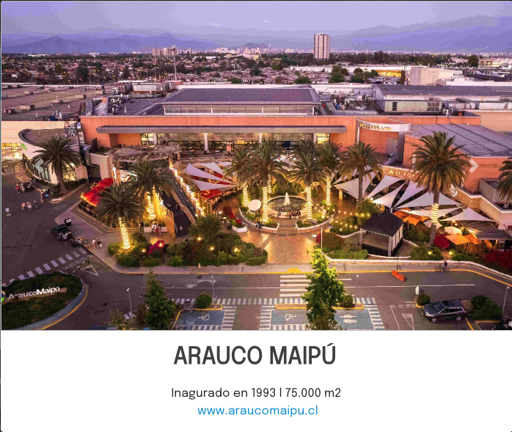
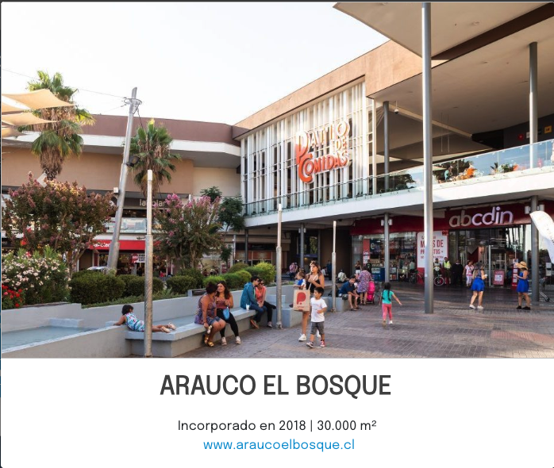
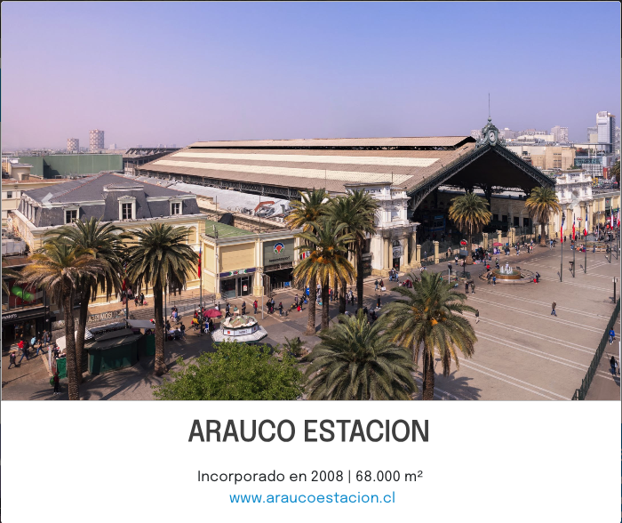
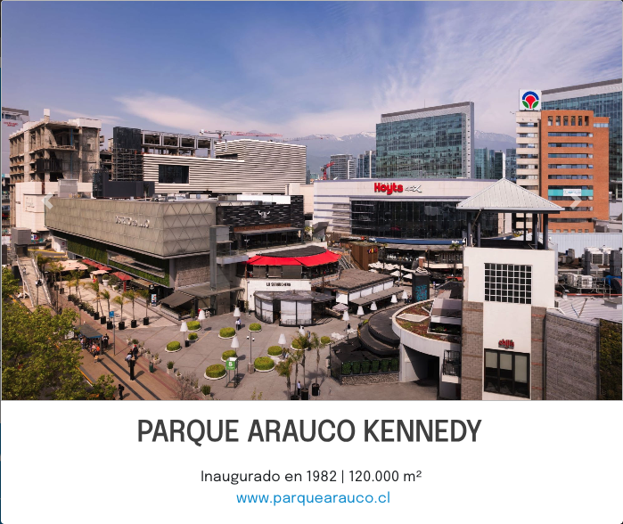
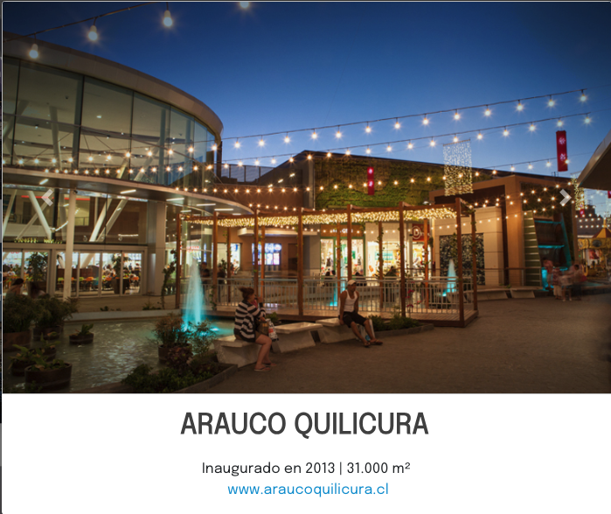
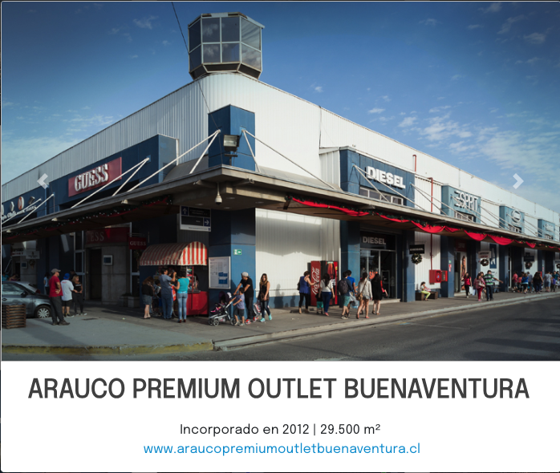
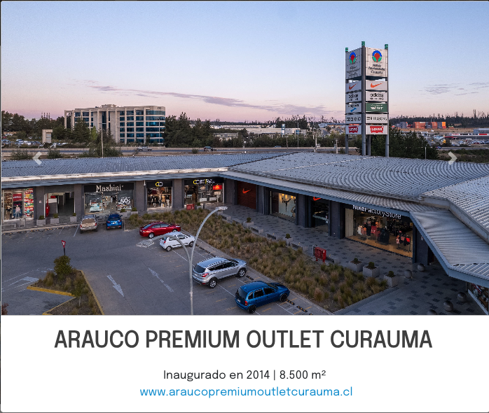

SELECCIÓN DE PUNTOS
PRIORIZACIÓN EN BASE A FACTURACIÓN

Slide 3
Puntos intervenidos: 4
Estanque Norte (
Locales Mall
Baños Públicos
Pizza Hut
Sala de Bomba Estanque Sur
Recepción trabajos: 20/10 /2025
Fecha capacitación: 18 /2 /2025
Recepción sistemas de control: 16/06/2026:
Estanque Norte Locales Mall Control Activo via On/Off
Baños Públicos Cotro, instalado sin funcionamiento
Pizza Hut Control Activo 00:00 a 06:00
Sala de Bomba Estanque Sur Control Activo via On/Off
Usuarios habilitados:
Equipo: medioambiente.dcl@parauco.com
Equipo: salademonitoresmae@gmail.com
Sergio Fuenzalida Analista Gestión Ambiental
MAE

Slide 4
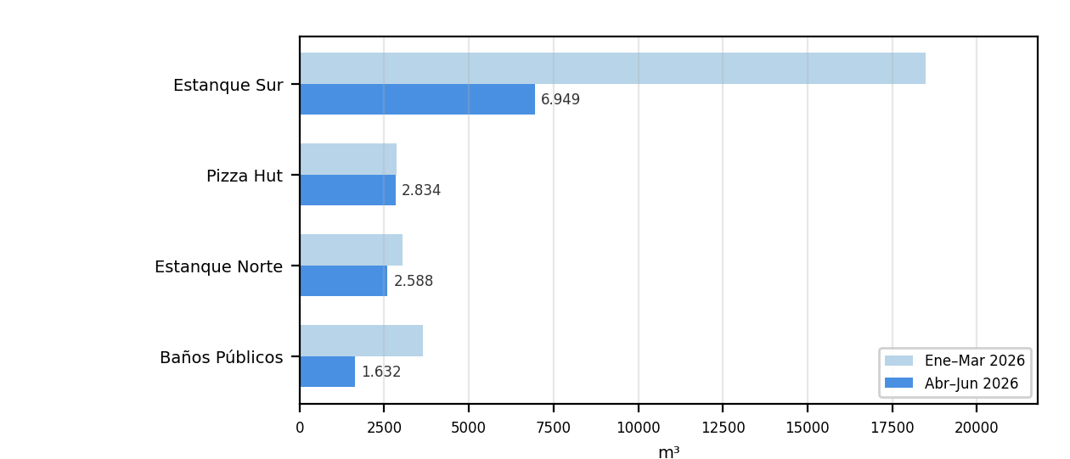
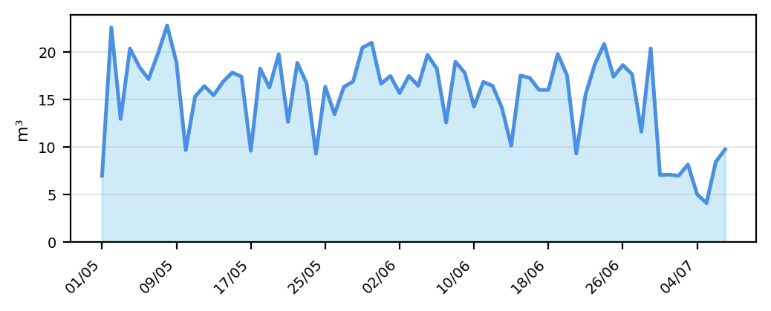
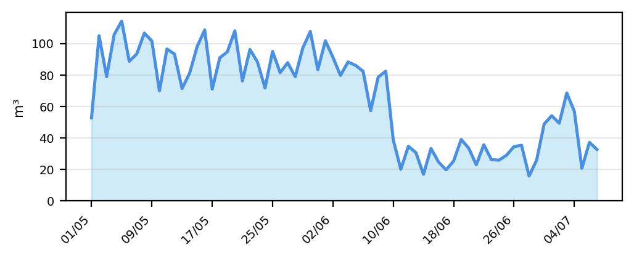
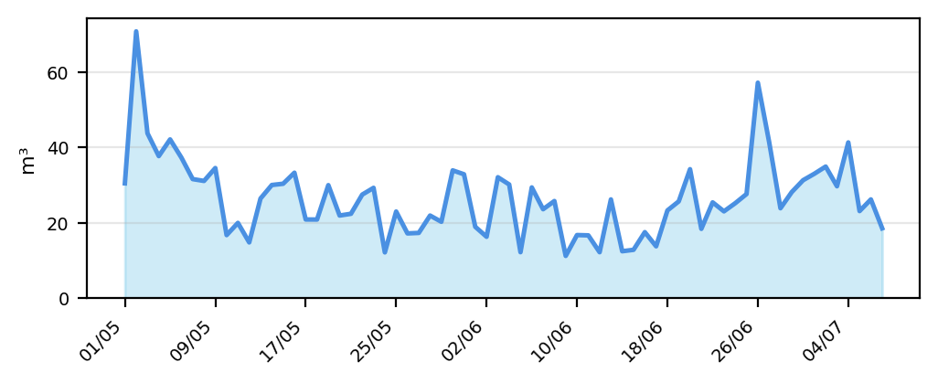
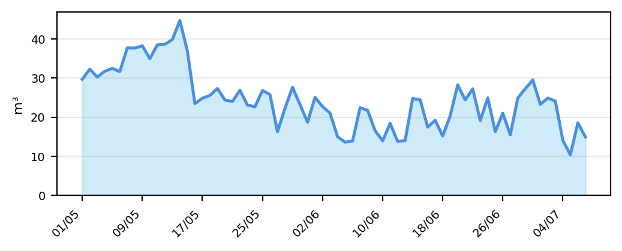
Respecto al total monitoreable entre mayo y junio
Estanque Sur = 50,2%
Pizza Hut = 19,3%
Estanque Norte = 18,5%
Baños Públicos = 12,1%
Respecto al total monitoreable anual.
Estanque Sur = 60,1%
Pizza Hut = 13,9%
Estanque Norte = 13,5%
Baños Públicos = 12,5%
En Estanque Sur y Estanque Norte está habilitado el sistema on/off, gestionado por el servicio de cámaras del mall.
En Pizza Hut el control automático se mantiene de 00:00 a 06:00 hrs
.
MAE - ANÁLISIS CONSUMOS
Grafico: Ranking consumo Ene–Mar y Abr–Jun 2026
Grafico: Consumo diario Baños Públicos periodo 1/5/2026 a 7/7/2026
Grafico: Consumo diario Estanque Sur periodo 1/5/2026 a 7/7/2026
Grafico: Consumo diario Estanque Norte Locales Mall periodo 1/5/2026 a 7/7/2026
Grafico: Consumo diario Pizza Hut periodo 1/5/2026 a 7/7/2026

Slide 5
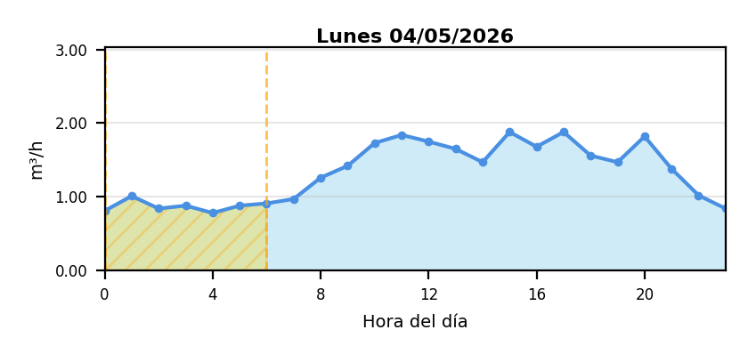
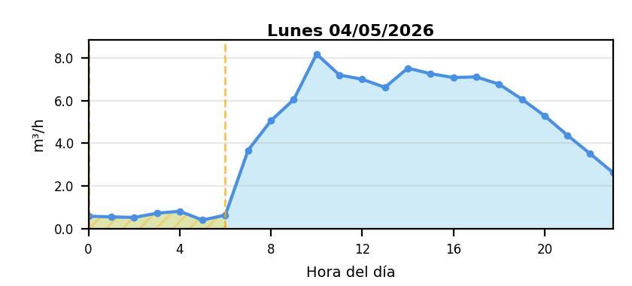
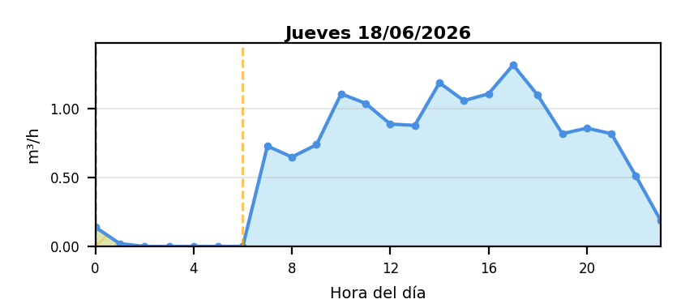
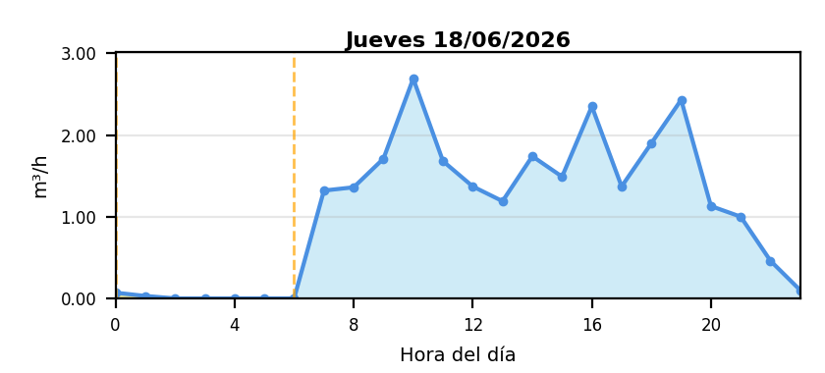
MAE - ANÁLISIS CONSUMOS
Comparación nocturna: lun 4/5 (sin control) vs 18/06 (control on/off).
Estanque Sur 0–8 h: 13 m³ → 2,8 m³ (-79%).
Estanque Norte 0–8 h: 8,3 m³ → 1,5 m³ (-82%).
Oportunidad de ahorro al replicar el control en horario inhábil.
Grafico: Consumos horario Estanque Norte - lunes 4/5 y jueves 18/6
Grafico: Consumos horario Estanque Sur - lunes 4/5 y jueves 18/6

Slide 6
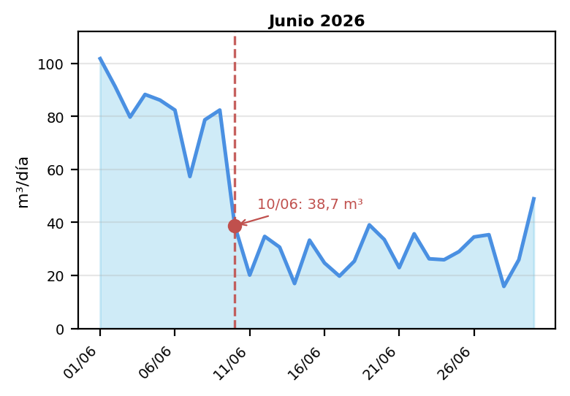
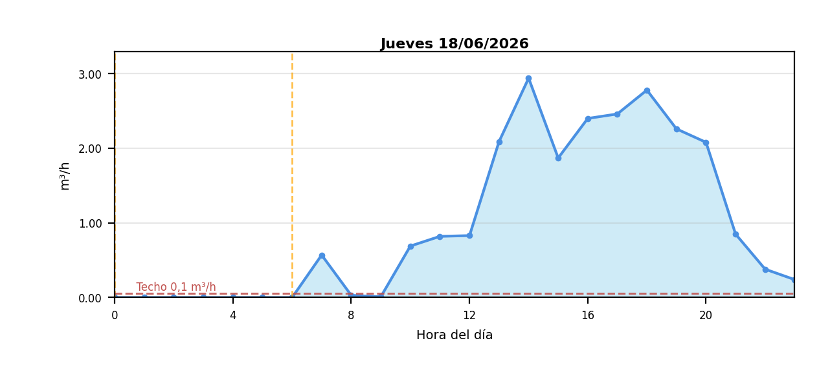
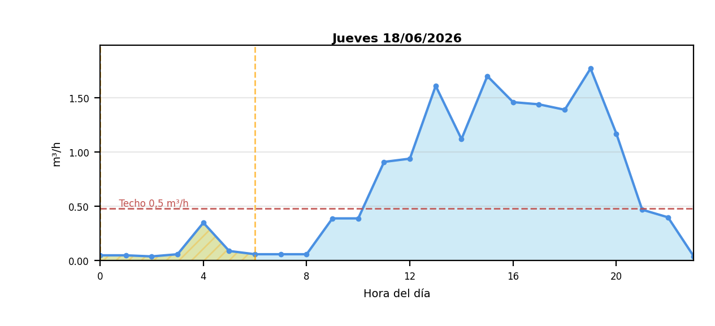
MAE - ANÁLISIS CONSUMOS
Reparación Presostato 10/6 (Validado con Mantención MAE)
El día de la reparación se produce una baja en el consumó en el estanque sur del un -53%.
Estanque Sur: promedio 1–9/jun 83,1 m³/día → 10/jun 38,7 m³/día.
Motivos que pueden provocar esta baja de conusmo por presostato.
El sistema dejó de presurizar la red de forma innecesaria.
Disminución de fugas por alta presión.
El control volvió a operar dentro de los rangos de diseño.
Se eliminó un funcionamiento continuo.
Punto Pizza Hut
Desde el día 18-06 mantiene control nocturno automatizado de 00:00 a 06:00
Punto Sector baño guardias tiene oportunidad ahorro activando el punto de control.
Grafico: Consumo diario Estanque Sur — junio 2026 (evento 10/06)
Grafico: Consumos horario Pizza Hut - jueves 18/6 (control activo)
Grafico: Consumos horario Baños Públicos - jueves 18/6 (sistema validado)

Slide 7
Puntos intervenidos: 5
Placa bancaria
Impulsión Falabella
Impulsión Ripley
Matriz Pasillo Técnico Boulevard
Salida emergencia pasillo 1 ARROW
Recepción trabajos 6 /11 /2025
Fecha capacitación: 14 /11 /2025
Usuarios habilitados:
Miguel Rupayan: Encargado de Operaciones
Constanza Vilches: Analista Ambiental.
Equipo Mantenimiento: C. Bustamante, O. Cuevas y Supervisor Eléctrico
MAM - ANÁLISIS CONSUMOS

Slide 8
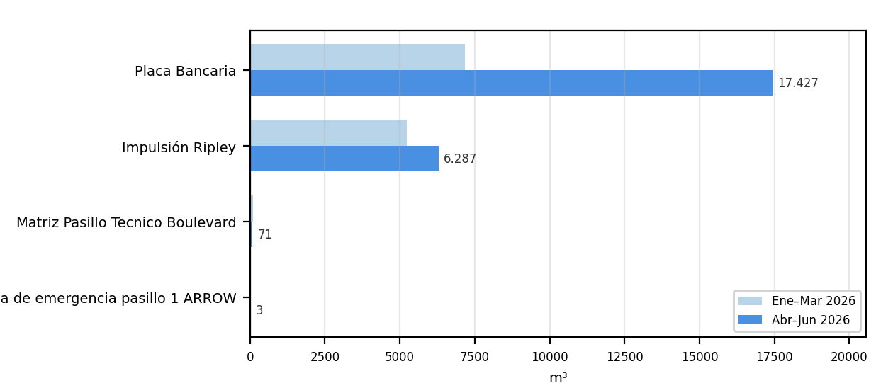
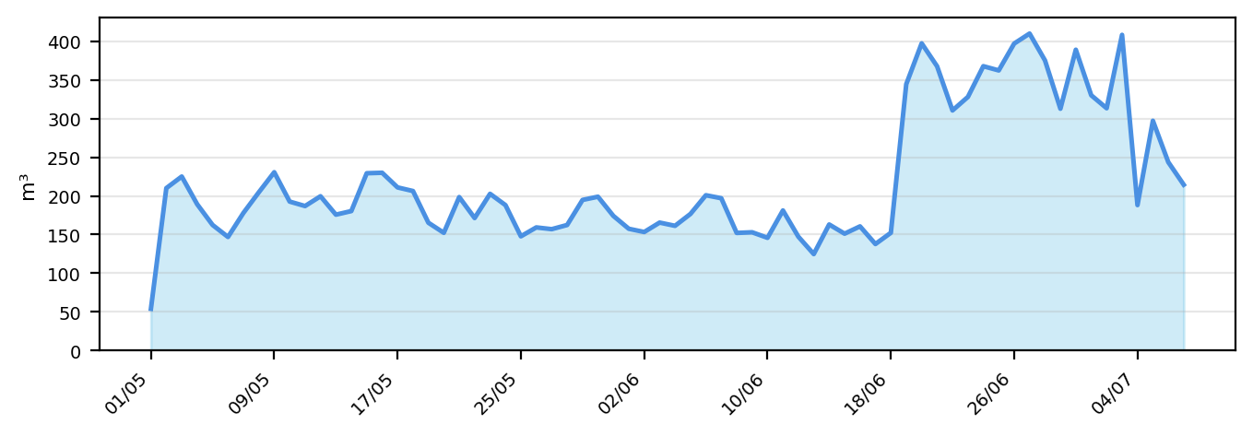
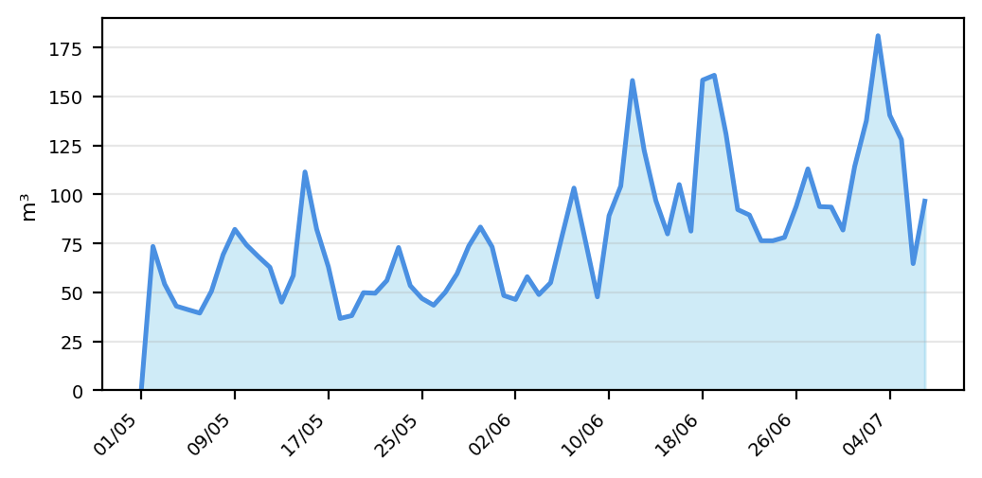
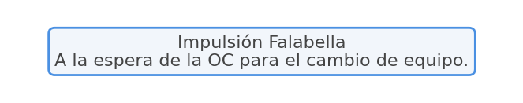
Respecto al total monitoreable entre mayo y junio
Placa Bancaria = 73,8%
Impulsión Ripley = 25,9%
Matriz Pasillo Tecnico Boulevard = 0,3%
Salida de emergencia pasillo 1 ARROW = 0%
Respecto al total monitoreable anual
Placa Bancaria = 67,9%
Impulsión Ripley = 31,6%
Matriz Pasillo Tecnico Boulevard = 0,4%
Salida de emergencia pasillo 1 ARROW = 0%
Respecto a la imputación Falabella:
Impulsión Falabella: a la espera de la OC para el cambio de equipo (medición excluida del total por falla de equipo).
Respecto a la auditoría (Placa Bancaria):
Desde el 18/6/2026 el consumo diario promedio aumentó 85,6% (de 175,3 a 325,4 m³/día).
MAM - ANÁLISIS CONSUMOS
Grafico: Ranking consumo Ene–Mar y Abr–Jun 2026
Grafico: Consumo diario Placa Bancaria periodo 1/5/2026 a 7/7/2026
Grafico: Impulsión Falabella — a la espera OC (cambio equipo)
Grafico: Consumo diario Ripley periodo 1/5/2026 a 7/7/2026

Slide 9
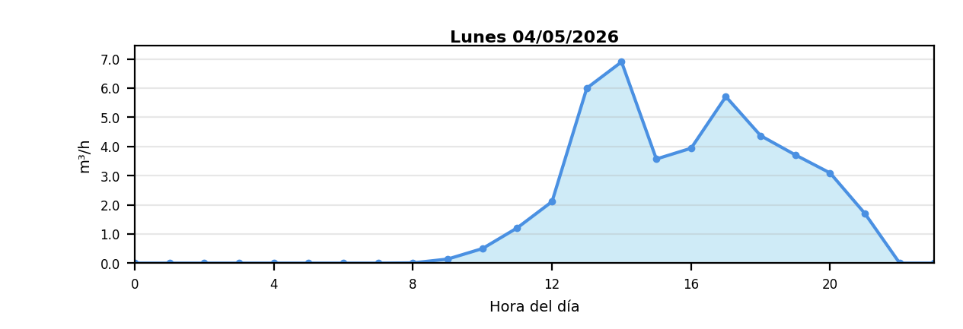
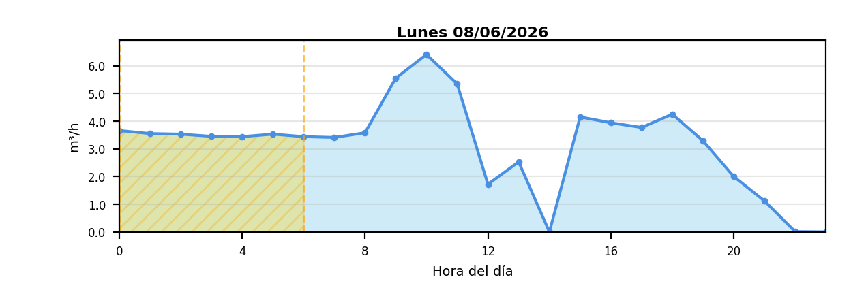
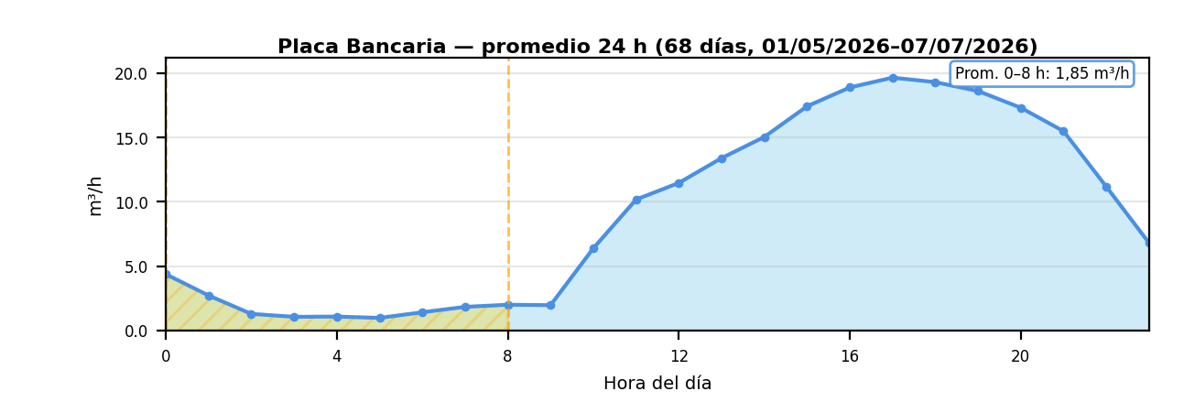
MAM - ANÁLISIS CONSUMO
Impulsión Ripley — consumo nocturno (0–8 h).
En el período analizado, el consumo nocturno tiende a cero (40% de las noches sin flujo significativo).
Lun 4/5: nocturno = 0,01 m³ (patrón esperado con mall cerrado).
Lun 8/6: nocturno = 31,6 m³ (pico 3,66 m³/h) — día con consumo en horario inhábil.
Recomendación:
Activar alerta de umbral en horario 0–8 h (≥ 0,5 m³/h) para detectar fugas o consumo fuera de horario, sin requerir control on/off
Placa Bancaria — consumo nocturno (0–8 h)
Promedio nocturno del período: 16,8 m³/día (1,85 m³/h de promedio horario).
En el período analizado, el consumo nocturno se mantiene sostenido en todas las noches (sin tendencia a cero).
Gráfico: perfil promedio de 24 h (68 días, 01/05/2026–07/07/2026).
Recomendación:
Implementar control on/off en horario inhábil (0–8 h), gestionado por el servicio de cámaras del mall.
Grafico: Consumos horario Impulsión Ripley - lunes 4/5
Grafico: Consumos horario Impulsión Ripley - lunes 8/6
Grafico: Consumos horario Placa Bancaria — promedio 24 h periodo 01/05/2026 a 07/07/2026

Slide 10
Puntos intervenidos: 2
Matriz Principal
Alimentación Baños
Red de incendio [relocalizado]
Recepción trabajos
6 /11 /2025[Original]
17/02/2026[Relocalizado]
Fecha capacitación: 14 /11 /2025
Usuarios habilitados:
Mario Freitez: Jefe de Operaciones.
Equipo: medioambiente.dcl@parauco.com
Tomás Saba: Center Manager
Sebastián Araneda: Analista Ambiental
Equipo Mantenimiento: Iván Dustan, Katihuska Varas, Lucas Méndez y Carlos Leyto.
MAQ

Slide 11
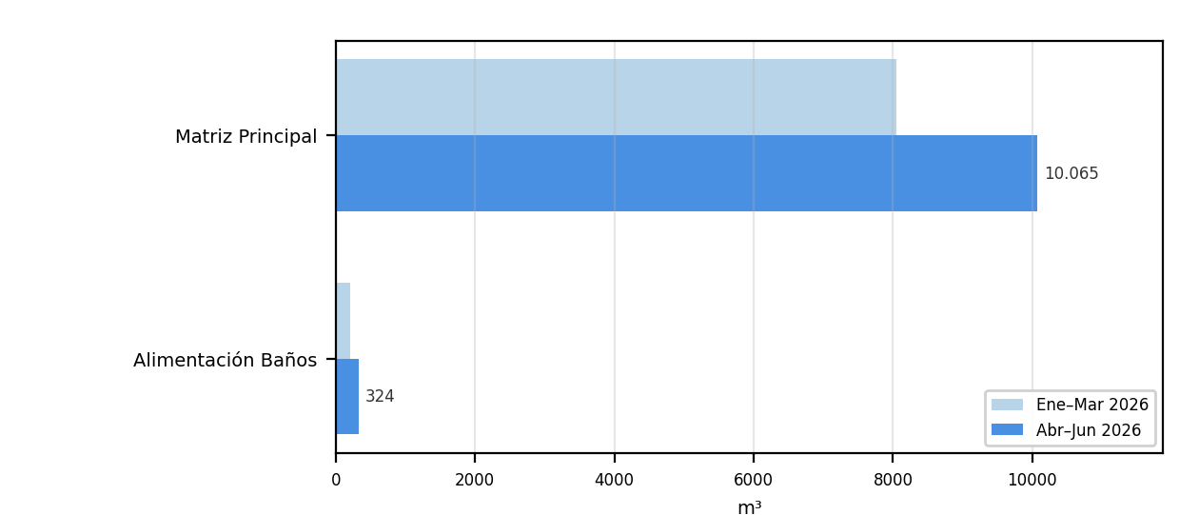
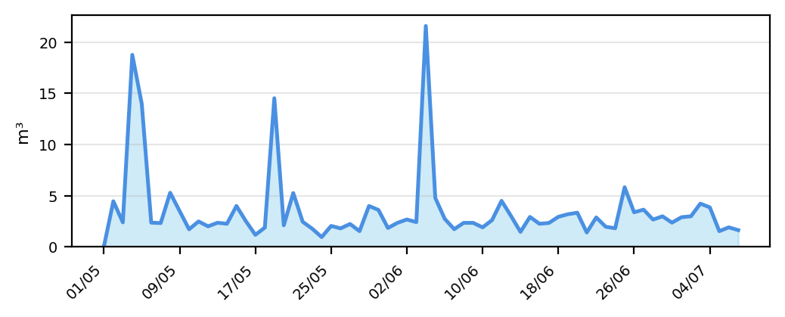
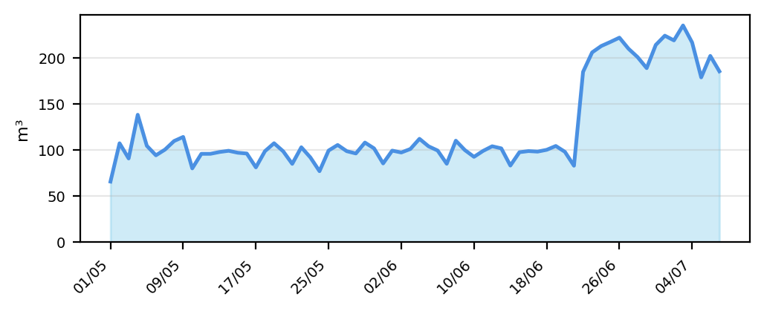
Respecto al total monitoreable entre mayo y junio
Matriz Principal = 96,9%
Alimentación Baños = 3,1%
Respecto al total monitoreable anual
Matriz Principal = 97,3%
Alimentación Baños = 2,7%
MAQ - ANÁLISIS CONSUMO
Grafico: Ranking consumo Ene–Mar y Abr–Jun 2026
Grafico: Consumo diario Alimentación Baños periodo 1/5/2026 a 7/7/2026
Grafico: Consumo diario Matriz Principal periodo 1/5/2026 a 7/7/2026

Slide 12
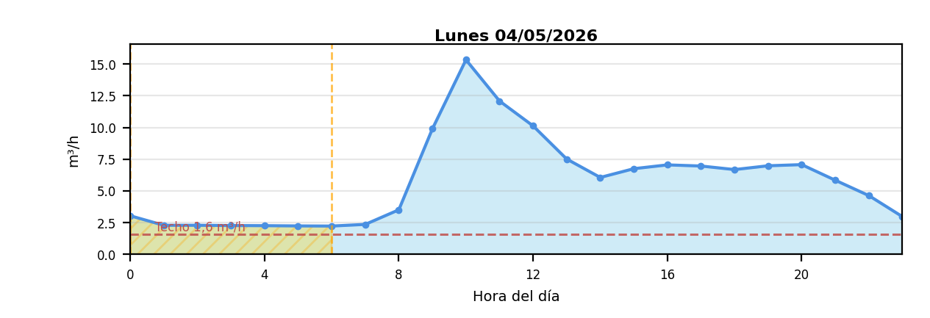
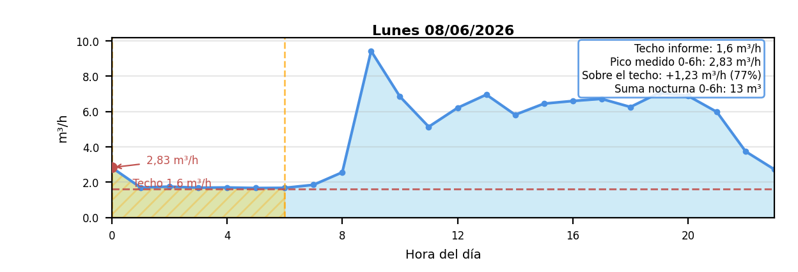
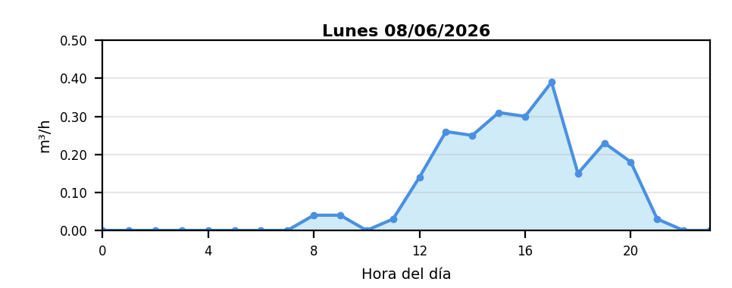
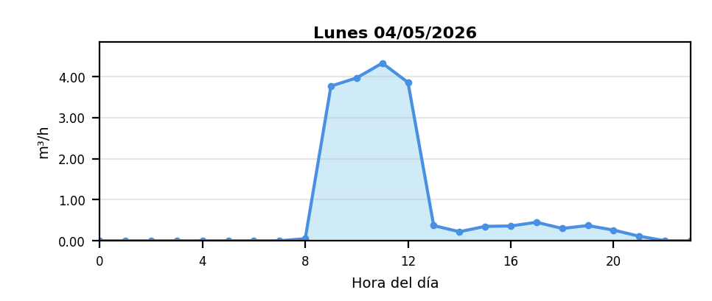
MAQ - ANÁLISIS CONSUMO
Matriz Principal — consumo nocturno (0–8 h)
Promedio del período: 21,7 m³/noche (2,41 m³/h); sin noches en cero.
Lun 4/5: nocturno = 22,5 m³ (pico 3,51 m³/h).
Lun 8/6: nocturno = 17,4 m³ (pico 2,83 m³/h).
Referencia informe anterior: 1,6 m³/h (pico lun 8/6 +77% sobre techo).
Recomendación:
Implementar control on/off en horario inhábil (0–8 h), replicando la gestión de estanques MAE.
Alimentación Baños — consumo nocturno (0–8 h)
En el período analizado, el consumo nocturno tiende a cero (66% de las noches sin flujo significativo).
Lun 4/5: nocturno = 0,05 m³; hábil 8–17 h = 17,7 m³.
Lun 8/6: nocturno = 0,04 m³; patrón esperado en día de baja actividad del mall.
La red de baños no requiere control on/off; el consumo se concentra en apertura.
Grafico: Consumos horario Matriz Principal - lunes 4/5
Grafico: Consumos horario Matriz Principal - lunes 8/6
Grafico: Consumos horario Alimentación Baños - lunes 8/6
Grafico: Consumos horario Alimentación Baños - lunes 4/5

Slide 13
Puntos intervenidos: 2
San Ignacio 300 → Monitoreo
San Ignacio 500 → Monitoreo y control
Recepción trabajos: 18 /11 /2025
Fecha capacitación: 11 /12 /2025
Usuarios habilitados:
Aliro Cortes: Jefe de Operaciones.
Equipo: medioambiente.dcl@parauco.com
Tomás Saba: Center Manager
Sebastián Araneda: Analista Ambiental.
BOM

Slide 14
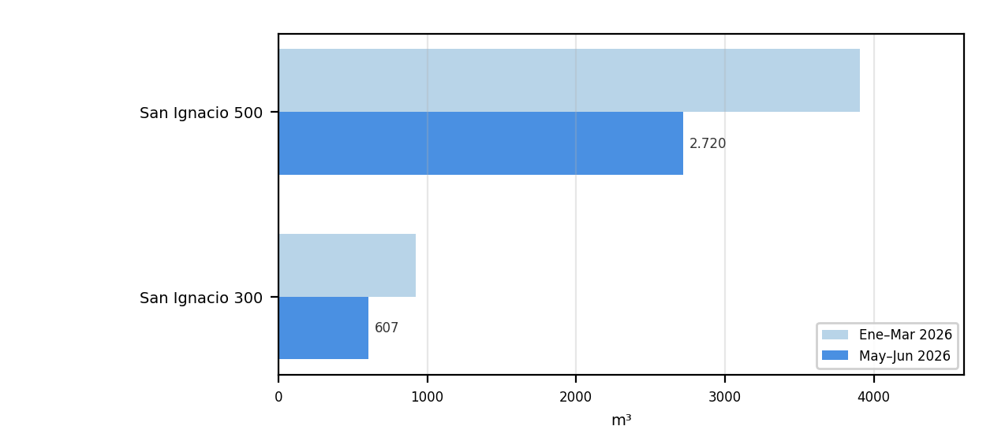
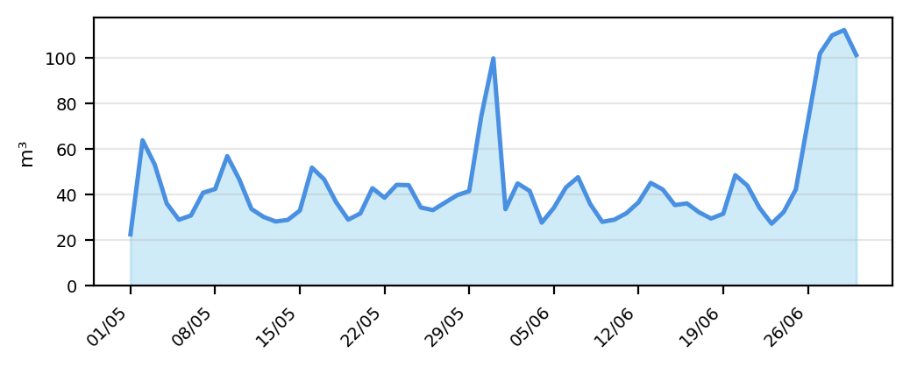
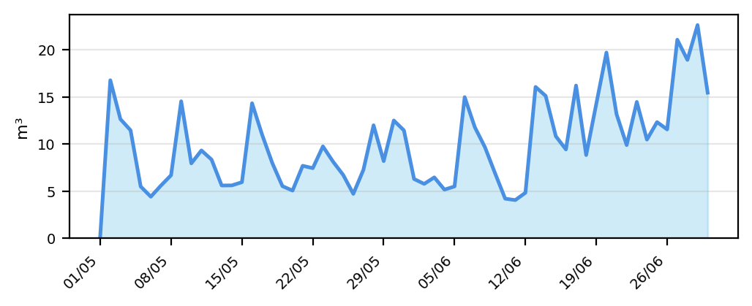
BOM - ANÁLISIS CONSUMO
Respecto al total monitoreable entre mayo y junio
San Ignacio 500 = 81,8%
San Ignacio 300 = 18,2%
Respecto al total monitoreable anual
San Ignacio 500 = 81,9%
San Ignacio 300 = 18,1%
Grafico: Ranking consumo Ene–Mar y May–Jun 2026
Grafico: Consumo diario San Ignacio 300 periodo 1/5/2026 a 30/6/2026
Grafico: Consumo diario San Ignacio 500 periodo 1/5/2026 a 30/6/2026

Slide 15
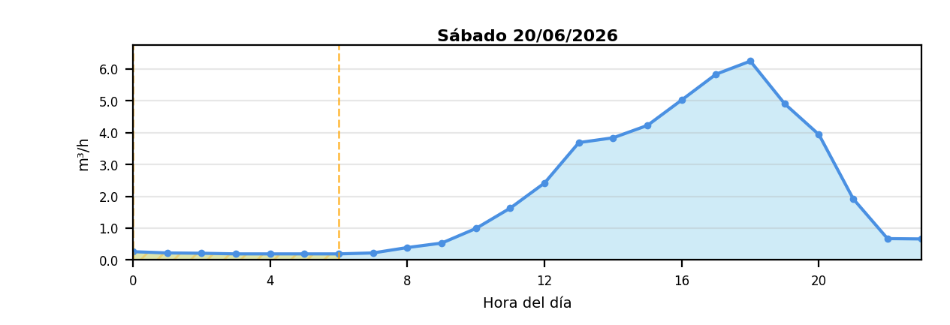
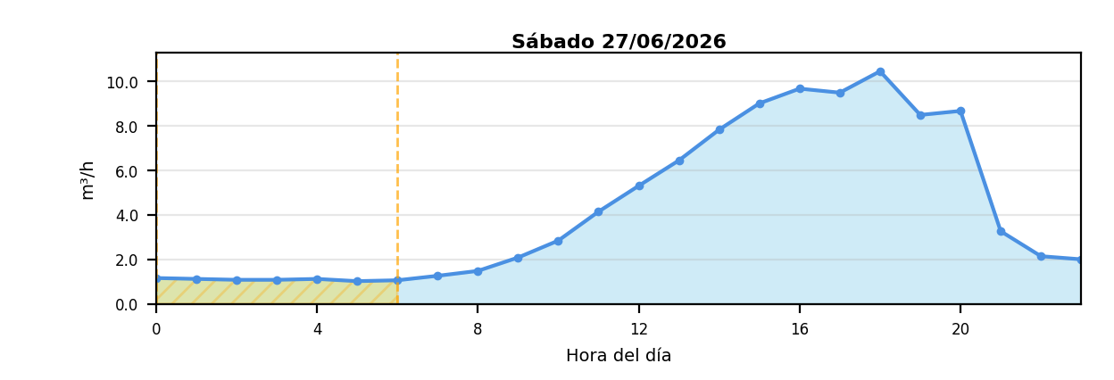
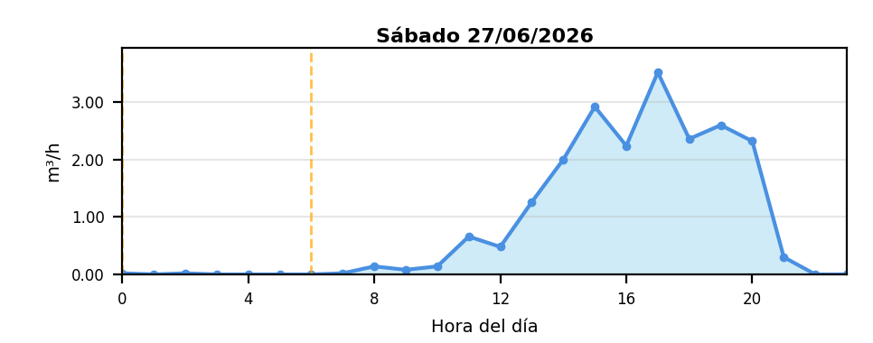
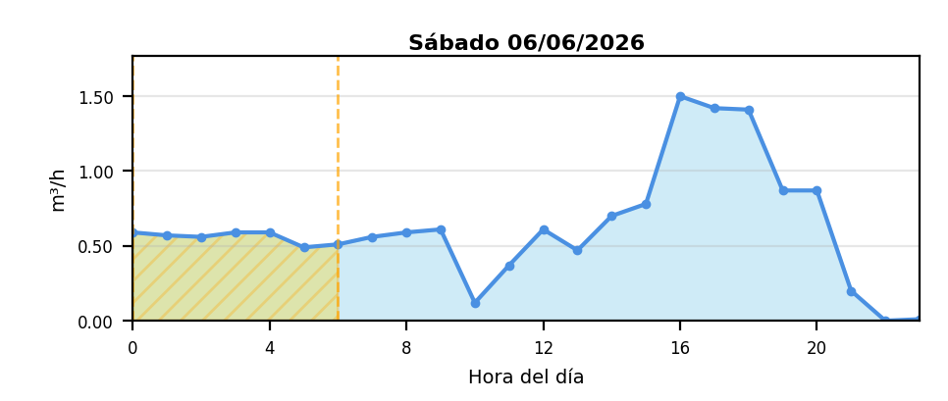
BOM - ANÁLISIS CONSUMO
San Ignacio 500 — alza consumo junio 2026
Mayo: 42,1 m³/d promedio; junio: 47,2 m³/d (+12% vs mayo).
1–25/6: 36,7 m³/d; 26–30/6: 99,6 m³/d (inicio alza sostenida el 26/06).
Sábado 20/6 (referencia): 48,6 m³ — diurno 59%, vespertino 36%.
Sábado 27/6 (pico): 102,1 m³ — concentración 15–20 h (pico 18 h = 10,4 m³/h).
Patrón: diurno–vespertino; validar causa operacional en terreno (última semana).
San Ignacio 300 — alza consumo junio 2026
Mayo: 8,4 m³/d; junio: 11,5 m³/d (+37% vs mayo).
Inicio alza sostenida: 06/06 (1–5/6: 5,8 m³/d → desde 6/6: 12,7 m³/d).
Sábado 6/6 (primer pico): 15 m³; sábado 27/6 (máximo): 21,1 m³.
Franja dominante: diurno 8–17 h (64% en día pico); refuerzo vespertino 17–20 h.
Horas pico recurrentes: 17 h (3,5 m³/h el 27/6).
Grafico: Consumos horario San Ignacio 500 - sabado 20/6 (junio previo al pico)
Grafico: Consumos horario San Ignacio 500 - sabado 27/6 (pico fin de mes)
Grafico: Consumos horario San Ignacio 300 - sabado 27/6 (máximo junio)
Grafico: Consumos horario San Ignacio 300 - sabado 6/6 (inicio alza)

Slide 16
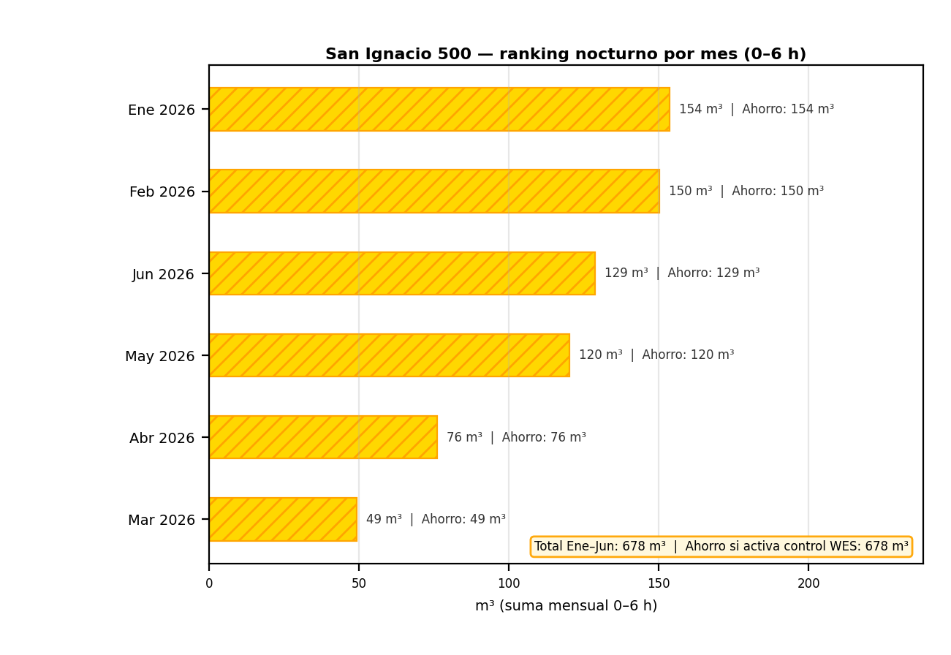
BOM - ANÁLISIS CONSUMO
San Ignacio 500 — consumo nocturno (0–6 h)
Control WES instalado en el punto; actualmente sin funcionamiento.
Ranking ene–jun 2026: 678 m³ acumulados en horario 0–6 h.
Mes de mayor consumo nocturno: Ene 2026 (154 m³).
Ahorro estimado al activar control on/off: 678 m³ (periodo ene–jun).
Referencia mensual recuperable: ≈ 113 m³/mes.
Promedio nocturno Ene–Mar: 3,92 m³/noche; Abr–Jun: 3,57 m³/noche.

Slide 17
Puntos intervenidos: 2
Anillo Plaza
Matriz A.A.
Matriz principal 1° piso [relocalizado]
Recepción trabajos:
29 /10 /2025 [Original]
16/01/2026[Relocalizado]
Fecha capacitación: 20 /11 /2025
Usuarios habilitados:
Tamara Martínez : Jefa de Operaciones.
Equipo: medioambiente.dcl@parauco.com
Tomás Saba: Center Manager
Sebastián Araneda: Analista Ambiental.
AEB

Slide 18
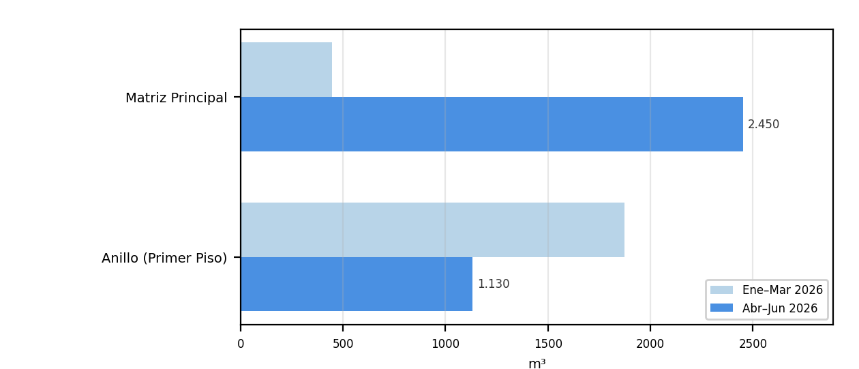
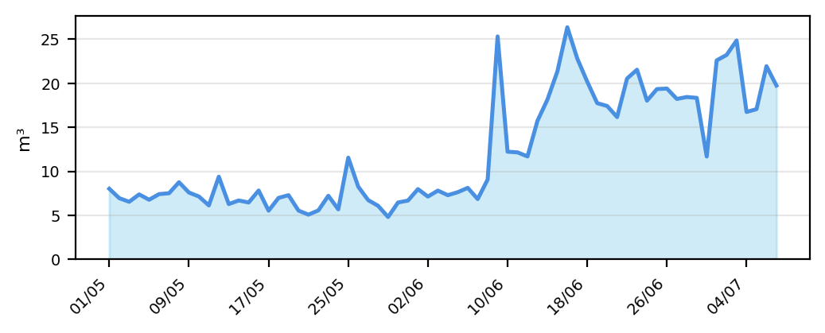
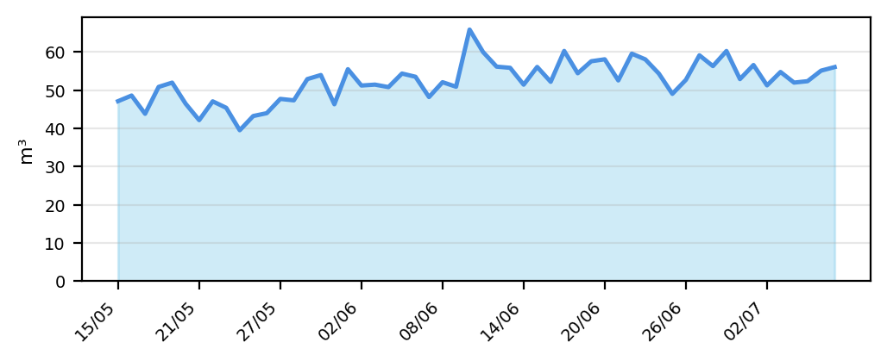
Respecto al total monitoreable entre mayo y junio
Matriz Principal = 78,3%
Anillo (Primer Piso) = 21,7%
Respecto al total monitoreable anual
Matriz Principal = 51,7%
Anillo (Primer Piso) = 48,3%
AEB - ANÁLISIS CONSUMO
Grafico: Ranking consumo Ene–Mar y Abr–Jun 2026
Grafico: Consumo diario Anillo (Primer Piso) periodo 1/5/2026 a 7/7/2026
Grafico: Consumo diario Matriz Principal periodo 1/5/2026 a 7/7/2026

Slide 19
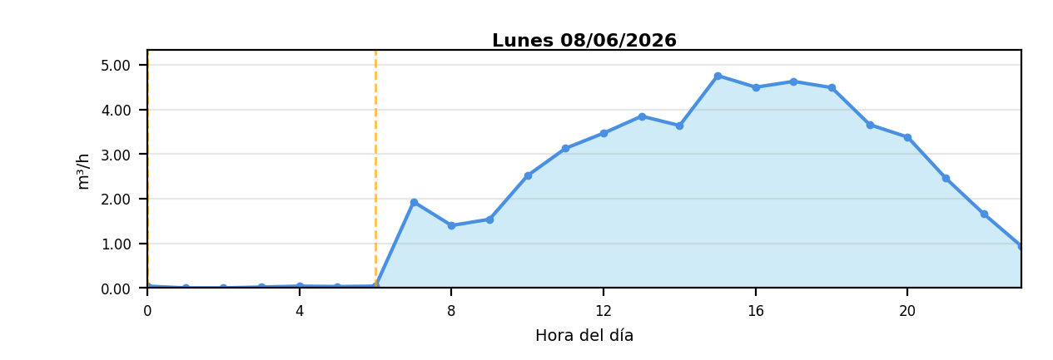
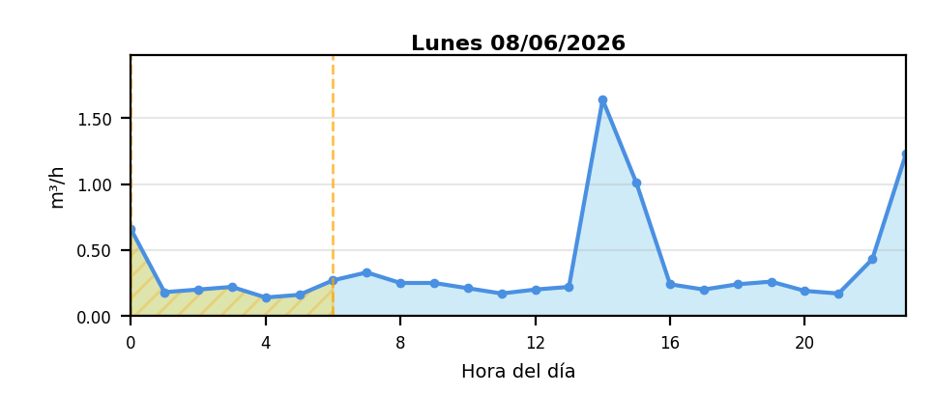
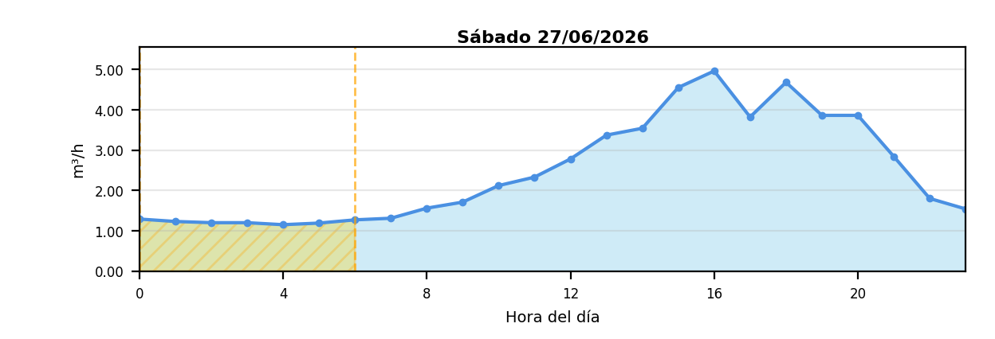
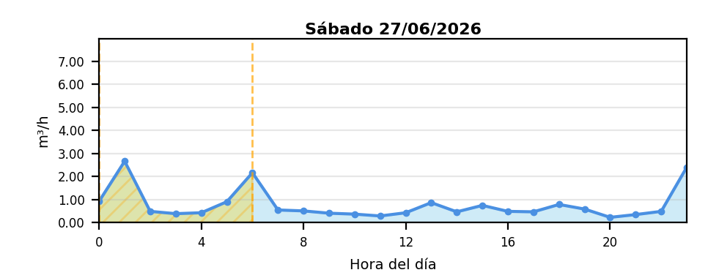
AEB - ANÁLISIS CONSUMO
Matriz Principal — consumo nocturno (0–8 h)
Promedio del período: 7,9 m³/noche (0,88 m³/h); consumo base sostenido en horario inhábil.
Lun 8/6: nocturno = 3,5 m³ (pico 1,93 m³/h).
Sáb 27/6: nocturno = 11,4 m³ (pico 1,56 m³/h).
Oportunidad:
Implementar control on/off en horario inhábil (0–8 h), replicando la gestión de estanques MAE.
Anillo (Primer Piso) — consumo nocturno (0–8 h)
Promedio del período: 4,8 m³/noche (0,54 m³/h).
Representa 29% del consumo de Matriz Principal en el período.
Lun 8/6: nocturno = 2,4 m³; Sáb 27/6: nocturno = 9 m³ (49% del día).
Oportunidad:
Revisar equipos y llaves del anillo primer piso para reducir el consumo base nocturno.
Grafico: Consumos horario Matriz Principal - lunes 8/6
Grafico: Consumos horario Anillo (Primer Piso) - lunes 8/6
Grafico: Consumos horario Matriz Principal - sabado 27/6
Grafico: Consumos horario Anillo (Primer Piso) - sabado 27/6

Slide 20
CUR
Puntos intervenidos: 2
Anillo Norte
Anillo Sur
Recepción trabajos:29/04 /2026
Fecha capacitación: 12 /12 /2025
Usuarios habilitados:
Joceline Lazo: Jefe de Operaciones.
Equipo: medioambiente.dcl@parauco.com
Constanza Vilches: Analista Ambiental.

Slide 21
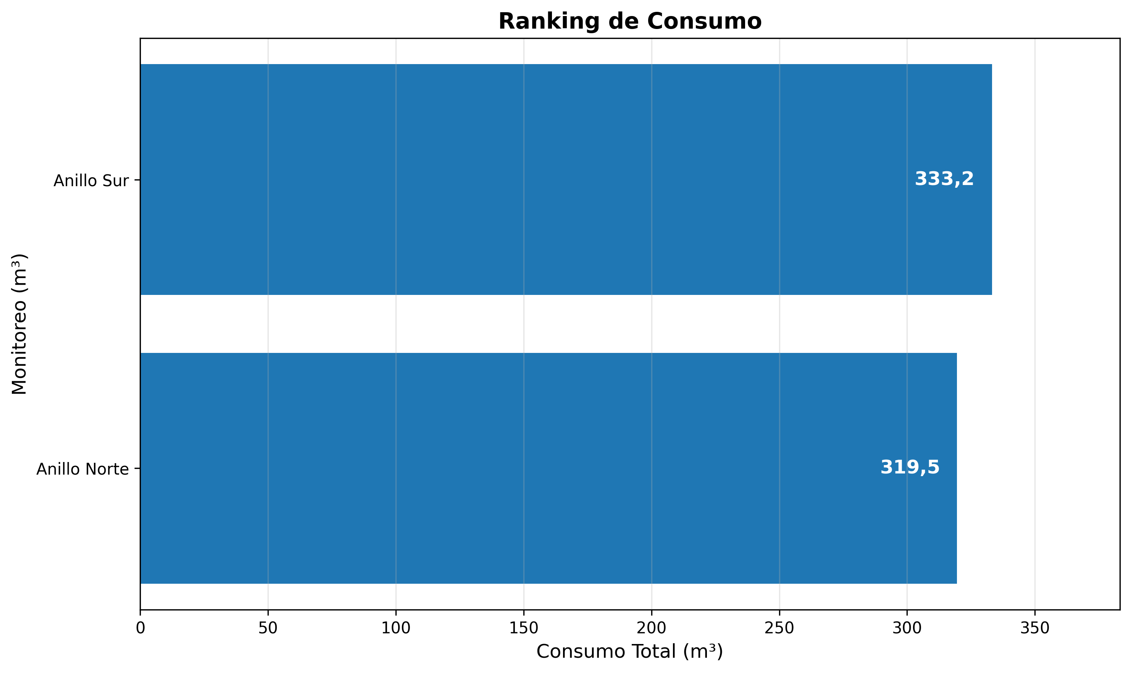
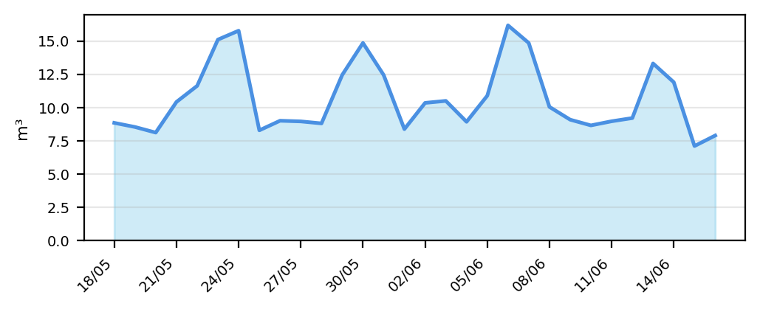

CUR - ANÁLISIS CONSUMO
Período analizado: 18/5/2026 a 16/6/2026
Monitoreo actual: Anillo Norte y Anillo Sur.
Sin comparación con enero–marzo (reconfiguración de la red).
Respecto al total monitoreado en el período
Anillo Sur = 51,1%
Anillo Norte = 48,9%
Consumo WES agregado: 652,7 m³
Cuenta de agua (boleta Esval N° 2368516): 621 m³
Diferencia (WES - cuenta): 31,7 m³
Variación: 5,1%
Interpretación de la diferencia:
La boleta consolida el consumo de la red (Anillo Norte + Anillo Sur), equivalente a la suma de ambos puntos WES.
La cuenta se calcula entre lecturas físicas en medidor (fecha y hora de corte); WES registra las 24 h de cada día.
El 18/5 la lectura inicial fue alrededor de las 12:00 h: WES ya había medido desde las 00:00 h de ese día, consumo no incluido en la boleta.
En el día de cierre de lectura el medidor tampoco cubre las 24 h completas.
La variación de 5,1% es coherente con ese desfase horario (WES con más horas que el intervalo entre lecturas), no con pérdida no detectada.
Grafico: Consumo total periodo 18/5/2026 a 16/6/2026
Grafico: Consumo diario Anillo Norte periodo 18/5/2026 a 16/6/2026
Grafico: Consumo diario Anillo Sur periodo 18/5/2026 a 16/6/2026

Slide 22
Puntos intervenidos: 10
Impulsión Andén 3-4 (Matriz principal)
Impulsión Andén 3-4 (Locales Gastronómicos)
Impulsión Andén 3-4 (Restaurante)
Sala de Bomba Sandia (Antigua)
Sala de Bomba Sandia (Nueva),
Llenado Pileta
Llenado Pileta Cascada
Distrito de Lujo
Distrito Kennedy
Bazar Gourmet
Baños 5 damas [relocalizado]
Baños 6 varones [relocalizado]
Recepción trabajos: 12 /12 /2025
Fecha capacitación: 17 /12 /2025
Usuarios habilitados:
Francisco Jeldres: Jefe de Operaciones
Equipo: medioambiente.dcl@parauco.com
Paula Azolas Analista Gestión Ambiental
Equipo Mantenimiento (Carlos Naranjo, Mario Jara, Rodrigo Moreno, Rodrigo Diaz, Juan Gutierrez, Hugo Fierro)
PAK

Slide 23

PAk - ANÁLISIS CONSUMO
Total período 01/05/2026–07/07/2026: 96.553,8 m³ en 10 puntos.
Mayores consumos (may–jun): Distrito de lujo DL 27,1%, Sala de Bomba Sandia Antigua 24,7%, PAK BAZAR GOURMET 17,9%
Cadena DL, correlación y patrón nocturno en láminas siguientes.
Grafico: Ranking consumo Ene–Mar y Abr–Jun 2026

Slide 24



PAK Kennedy — patrón nocturno (0–8 h)
Período 01/05/2026 a 07/07/2026.
Resumen cadena DL:
• Sala de Bomba Sandia Antigua: 6.048,1 m³ acum. nocturno (25,5% del total); prom. 88,9 m³/noche, pico 25,4 m³/h.
• Sala de Bomba Sandia Nueva: 1.830,4 m³ acum. nocturno (13,6% del total); prom. 26,9 m³/noche, pico 8,7 m³/h.
• Distrito de lujo DL: 6.619,6 m³ acum. nocturno (25,4% del total); prom. 97,3 m³/noche, pico 26,9 m³/h.
• PAK BAZAR GOURMET: 4.581,1 m³ acum. nocturno (26,6% del total); prom. 67,4 m³/noche, pico 18,9 m³/h.
• PAK DL KENNEDY: 112,4 m³ acum. nocturno (10,3% del total); prom. 1,7 m³/noche, pico 1,5 m³/h.
Distrito de lujo DL — análisis:
Promedio período: 97,3 m³/noche (10,82 m³/h).
Lun 08/06: nocturno = 68,1 m³ (pico 14,2 m³/h).
Día pico nocturno (Miércoles 13/05): 180,9 m³ (pico 26,9 m³/h).
Hallazgos:
• El DL concentra el mayor consumo nocturno de la cadena.
• Sandía Antigua (bomba) muestra operación nocturna asociada al abastecimiento.
• Bazar Gourmet y Sandía Nueva aportan menor fracción nocturna relativa.
Oportunidad:
Evaluar control on/off en horario inhábil (0–8 h) en DL y salas de bomba, alineado a la gestión MAE/AEB.
PAk - ANÁLISIS CONSUMO
Grafico: Ranking consumo nocturno 0–8 h — cadena DL — 1/5/2026 a 7/7/2026
Grafico: Perfil horario Distrito de lujo DL lun 08/06/2026
Grafico: Perfil horario Distrito de lujo DL día pico nocturno 13/05/2026

Slide 25


PAk - ANÁLISIS CONSUMO
Cadena declarada:
• Sala de Bomba Sandia Antigua alimenta Distrito de lujo DL
• Sala de Bomba Sandia Nueva también surte al DL
• DL se reparte en PAK BAZAR GOURMET y PAK DL KENNEDY
Período 01/05/2026 a 07/07/2026 (total PAK 96.553,8 m³):
• DL (26.047,9 m³) supera a Sandía Antigua (23.698,7 m³) en +2.349,2 m³ (+9,9%). El distrito recibe aporte adicional desde Sandía Nueva (13.448,8 m³).
• Correlación diaria Antigua↔DL: r=1.00. Nueva↔DL: r=0.09.
• Aguas abajo 35+36: 18.298,8 m³ (70,3% del DL). Consumo interno DL: 7.749,1 m³.
• Suma fuentes 22+28 vs DL: excedente 11.099,6 m³.
Distribución % mayo–jun (top 5):
• Distrito de lujo DL = 27,1%
• Sala de Bomba Sandia Antigua = 24,7%
• PAK BAZAR GOURMET = 17,9%
• Sala de Bomba Sandia Nueva = 13,7%
• Impulsión Anden 3-4 Locales Gast. = 7,6%
Distribución % anual (top 5):
• Distrito de lujo DL = 31,3%
• Sala de Bomba Sandia Antigua = 28,4%
• Sala de Bomba Sandia Nueva = 14,2%
• Impulsión Anden 3-4 Matriz Principal = 9%
• PAK BAZAR GOURMET = 8%
Consumo nocturno 0–8 h (cadena):
• Sala de Bomba Sandia Antigua: 104,1 m³/noche prom. (20,2% del total)
• Sala de Bomba Sandia Nueva: 26,9 m³/noche prom. (13,6% del total)
• Distrito de lujo DL: 97,3 m³/noche prom. (25,4% del total)
• PAK BAZAR GOURMET: 67,4 m³/noche prom. (26,6% del total)
• PAK DL KENNEDY: 1,7 m³/noche prom. (10,3% del total)
Detalle en lámina PATRÓN NOCTURNO.
Grafico: Totales cadena abastecimiento período 1/5/2026 a 7/7/2026
Grafico: Ranking consumo Ene–Mar y Abr–Jun 2026

Slide 26





PAk - ANÁLISIS CONSUMO

Slide 27





PAk - ANÁLISIS CONSUMO

Slide 28
Gestión Inteligente de Agua
MAM / MAQ / MAE / PAK / AEB / CUR / BOM
Diego Carrasco Vallejos
Cofundador - Gerente de Asuntos Corporativos
diegocarrasco@wes.cl |
7 Julio 2026

